Slide 1
KONSEP PERANCANGAN SISTEM INFORMASI
BERBASIS OBYEK
BERORIENTASI OBJEK

Slide 2
Outline
Pengembangan Sistem Informasi (SI)
Pendekatan Perancangan Sistem
Pemodelan Sistem
Konsep Perancangan Berorientasi Obyek
Pengenalan UML
Langkah-langkah perancangan SI menggunakan UML
Contoh SI yang dikembangkan dengan pendekatan berorientasi obyek

Slide 3
Pengembangan
Sistem Informasi

Slide 4
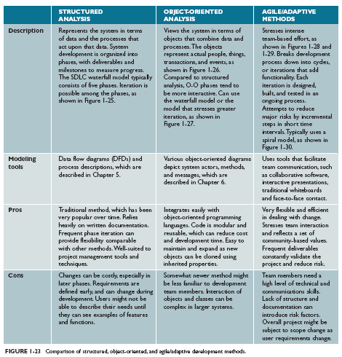
Pendekatan Perancangan Sistem

Slide 5
Pemodelan Sistem
Model adalah representasi penyederhanaan dari sebuah realita yang complex (biasanya bertujuan untuk memahami realita tersebut) dan mempunyai feature yang sama dengan tiruannya dalam melakukan task atau menyelesaikan permasalahan
Pemodelan adalah suatu bentuk penyederhanaan dari sebuah elemen dan komponen yang sangat komplek untuk memudahkan pemahaman dari informasi yang dibutuhkan.

Slide 6
A Child’s First Model. . .
Sejak lahir kita menggunakan/berinteraksi dengan model objek

Slide 7
Objek-objek ini :
Mempunyai atribut
Mempunyai nilai atribut
Mempunyai behaviour
Behaviour dilakukan dengan memberikan pesan
Pada tahap ini, seorang anak berusaha
untuk memprediksi dan memanipulasi
lingkungannya

Slide 8
Pemodelan sistem
Pemodelan Berdasarkan Skenario (Scenario Based Modelling)
Pemodelan Berorientasi Aliran (Flow-Oriented Modelling)
Pemodelan Berdasarkan Kelas (Class-Based Modelling)
Pemodelan Perilaku (Behavioral Modelling)

Slide 9
Pemodelan Berdasarkan Skenario
Merupakan pemodelan sistem yang dilakukan dari sudut pandang pengguna
Pemodelan ini menggunakan UML (Unified Modeling Language)

Slide 10
The Unified Modeling Language
State
Diagrams
State
Diagrams
Class
Diagrams
Use Case
Diagrams
Use Case
Diagrams
State
Diagrams
Use Case
Diagrams
Use Case
Diagrams
State
Diagrams
Use Case
Diagrams
Object
Diagrams
Sequence
Diagrams
Scenario
Diagrams
State
Diagrams
Scenario
Diagrams
State
Diagrams
Collaboration
Diagrams
Component
Diagrams
Models
Scenario
Diagrams
Component
Diagrams
Scenario
Diagrams
Component
Diagrams
Statechart
Diagrams
Deployment
Diagrams
Activity
Diagrams

Slide 11
Pemodelan Berdasarkan Aliran
Pemodelan ini mendefinisikan bagaimana obyek – obyek data ditransformasikan oleh fungsi proses.
Biasanya dimodelkan dengan Data Flow Diagram
Data Flow Diagram (DFD) adalah representasi grafis sebuah sistem aplikasi berorientasi proses. Komponen-komponen sebuah DFD adalah: proses, aliran data, data store, dan entitas

Slide 12
Contoh DFD

Slide 13
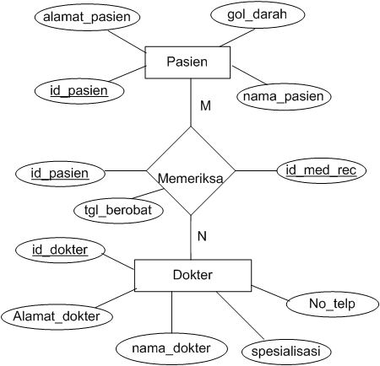
Pemodelan Berbasis Kelas
Pemodelan ini mendefinisikan obyek, atribut dan relasi
Biasanya menggunakan ERD (Entity Relationship Diagram)

Slide 14
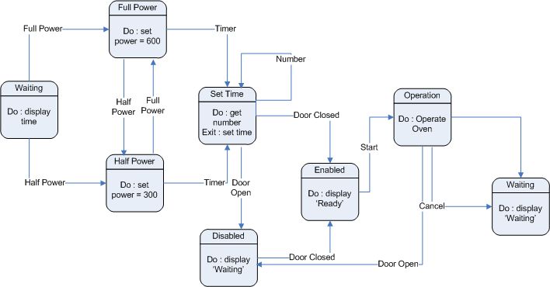
Pemodelan Berbasis Perilaku
Pemodelan ini lebih mengarah pada perilaku dari sistem atau produk.
Menggambarkan bagaimana sistem atau perangkat lunak akan merespon jika ada event dari luar.

Slide 15
Konsep Perancangan Berorientasi Objek (OOD-object oriented design)
Analisis dan disain berorientasi objek adalah cara baru dalam memikirkan suatu masalah dengan menggunakan model yang dibuat menurut konsep sekitar dunia nyata. Dasar pembuatan adalah objek, yang merupakan kombinasi antara struktur data dan perilaku dalam satu entitas.
Pengertian "berorientasi objek" berarti bahwa kita mengorganisasi perangkat lunak sebagai kumpulan dari objek tertentu yang memiliki struktur data dan perilakunya.

Slide 16
Karakteristik OOD
Metodologi pengembangan sistem berorientasi objek mempunyai tiga karakteristik utama Encapsulation, Inheritance, Polymorphism
ENCAPSULATION (PENGKAPSULAN)
  Encapsulation merupakan dasar untuk pembatasan ruang lingkup program terhadap data yang diproses.
  Data dan prosedur atau fungsi dikemas bersama-sama dalam suatu objek, sehingga prosedur atau fungsi lain dari luar tidak dapat mengaksesnya.
  Data terlindung dari prosedur atau objek lain, kecuali prosedur yang berada dalam objek itu sendiri.
Contoh :
  Informasi/properties objek rekening : No rekening, Nama , alamat dll
  Perilaku/method objek rekening : buka, tutup, penarikan, penyimpanan, ubah nama, ubah alamat dll
  Kita bungkus/encapsulate informasi dan perilaku tersebut pada objek rekening
  Sehingga perubahan-perubahan pada sistem perbankan yang berkaitan dengan rekening diimplementasikan sederhana pada objek rekening

Slide 17
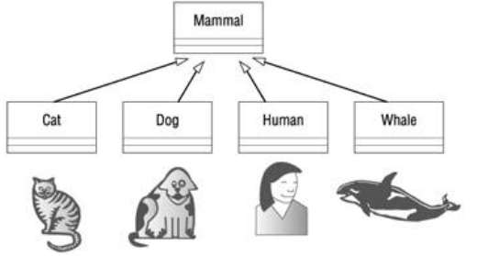
Karakteristik OOD (cont’d)
INHERITANCE (PEWARISAN)
  Inheritance adalah teknik yang menyatakan bahwa anak dari objek akan mewarisi data/atribut dan metode dari induknya langsung.
  Atribut dan metode dari objek dari objek induk diturunkan kepada anak objek, demikian seterusnya.

Slide 18
Karakteristik OOD (cont’d)
POLYMORPHISM (POLIMORFISME)
  Polimorfisme yaitu konsep yang menyatakan bahwa suatu yang sama dapat mempunyai bentuk dan perilaku berbeda.
  Polimorfisme mempunyai arti bahwa operasi yang sama mungkin mempunyai perbedaan dalam kelas yang berbeda.

Slide 19
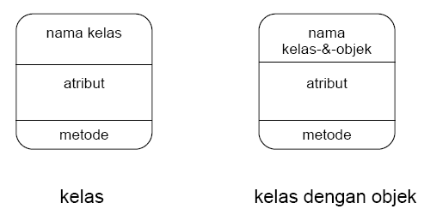
Konsep Fundamental OOD
Konsep fundamental dalam analisis berorientasi objek adalah objek itu sendiri. Sebuah objek adalah sebuah entitas yang mencakup data dan metode.
Kelas merupakan satu atau lebih objek dengan persamaan atribut dan metode, sedangkan kelas-&-objek adalah kelas dengan satu atau lebih objek di dalamnya. Nama kelas adalah kata benda tunggal, atau kata sifat dan kata benda. Nama dari kelas-&-objek harus dapat menjelaskan objek tunggal dari suatu kelas.

Slide 20
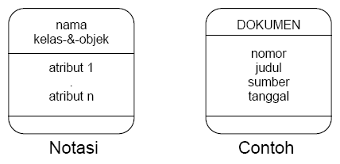
Konsep Fundamental (cont’d)
Atribut menggambarkan data yang dapat memberikan informasi mengenai kelas atau objek dimana atribut tersebut berada.

Slide 21
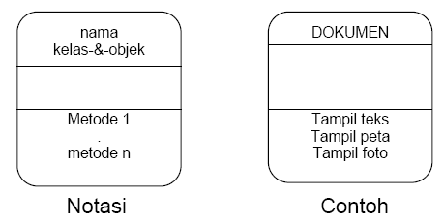
Konsep Fundamental (cont’d)
Metode (method) disebut juga service atau operator adalah prosedur atau fungsi seperti yang terdapat dalam bahasa Pascal pada umumnya, tetapi cara kerjanya agak berlainan. Metode adalah subprogram yang tergabung dalam objek bersama-sama dengan atribut. Metode dipergunakan untuk pengaksesan terhadap data yang terdapat dalam objek tersebut.

Slide 22
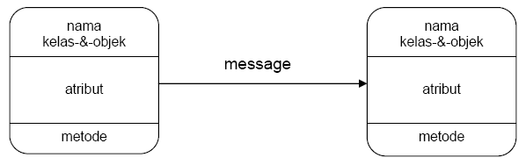
Konsep Fundamental (cont’d)
Message merupakan cara untuk berhubungan antara satu objek dengan objek lain. Suatu pesan dikirimkan oleh suatu objek kepada objek tertentu dapat digambarkan dengan anak panah.

Slide 23
UML (Unified Modelling Language)
UML merupakan seperangkat diagram dan notasi standar untuk memodelkan sistem-sistem berorientasi objek, dan menjelaskan semantik yang mendasarinya mengenai arti dari diagram-diagram dan simbol-simbol ini
UML dapat digunakan untuk memodelkan berbagai jenis sistem: sistem perangkat lunak, sistem perangkat keras, dan organisasi-organisasi dunia nyata. UML menyediakan 9 jenis diagram

Slide 24
Sejarah Singkat UML
Th 1994. Munculnya tokoh pelopor (Booch, Rumbough dan Jacobson)
Th 1995. Di-release draft pertama UML (versi 0.8)
Th 1996. Pengkoordinasian oleh Object Management Group (OMG)
Th 1997. Munculnya UML (versi 1.1)
Th 1999. Penyusunan 3 buku UML oleh (Booch, Rumbough dan Jacobson)
Th 1999. UML menjadi standart bahasa permodelan berorientasi objek
Th 2003. Direlease UML versi 1.5
Th 2004 direlease UML Versi 2.0 (masih dalam pengembangan)

Slide 25
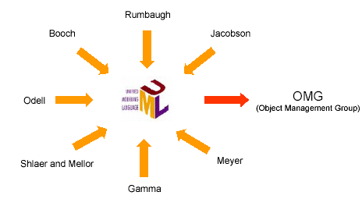
Standar UML

Slide 26
Tools UML
ArgoUML (Free)
StarUML (Free, OS)
Rational Rhapsody (Commercial)
Power Designer (Commercial)
Visual Paradigm (Free, Commercial)
dll

Slide 27
Langkah Awal Memulai UML
Salah satu kegiatan yang harus dilakukan terlebih dahulu dalam memodelkan sebuah sistem berskala besar atau sistem pada tingkat Enterprise adalah memecahkan sistem tersebut kedalam area-area yang memudahkan dalam penanganannya
Apapun nama dari area-area ini, domain, kategori, atau subsistem, idenya tetap sama: memecahkan sistem tersebut ke dalam area-area yang memiliki kesamaan subjektif

Slide 28
Diagram dalam UML
Use Case Diagram untuk memodelkan proses-proses bisnis
Sequence Diagram untuk memodelkan pengiriman pesan antara objek
Collaboration Diagram untuk memodelkan interaksi objek
State Diagram untuk memodelkan perilaku objek dalam sistem
Activity Diagram untuk memodelkan perilaku Use Case, objek, atau operasi
Class Diagram untuk memodelkan struktur statis Class dalam sistem
Object Diagram untuk memodelkan struktur statis Objek dalam sistem
Component Diagram untuk memodelkan komponen
Deployment Diagram untuk memodelkan distribusi sistem

Slide 29
Contoh Gambaran Proses Bisnis

Slide 30
Contoh Use Case

Slide 31
Contoh Package

Slide 32
Contoh Activity Diagram

Slide 33
Contoh Sequence Diagram

Slide 34
Contoh Class Diagram

Slide 35
Interaction Diagram

Slide 36
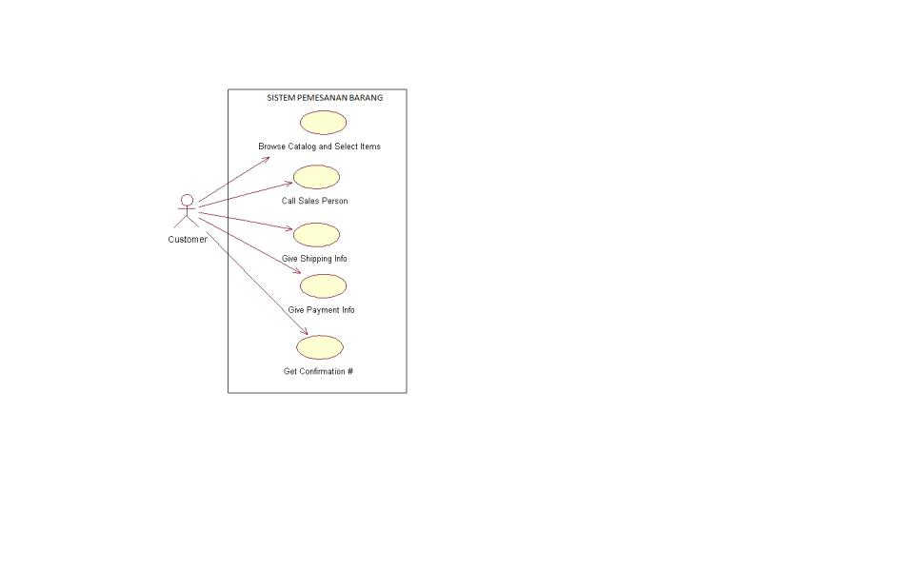
Contoh

Slide 37
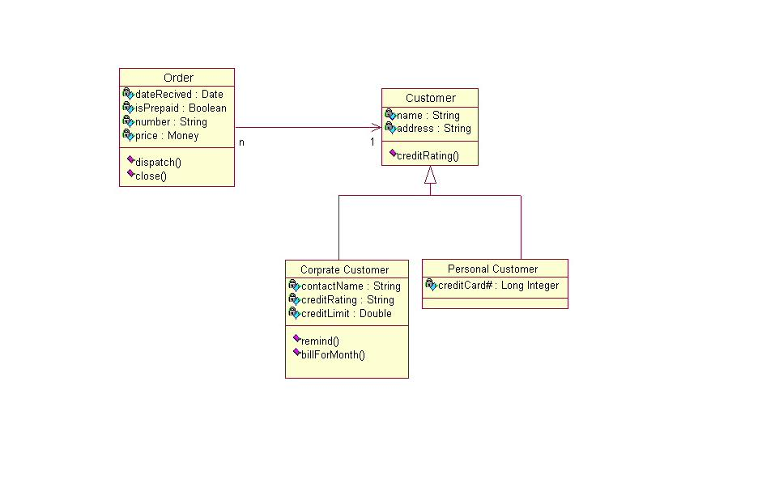

Slide 38
